Slide 1
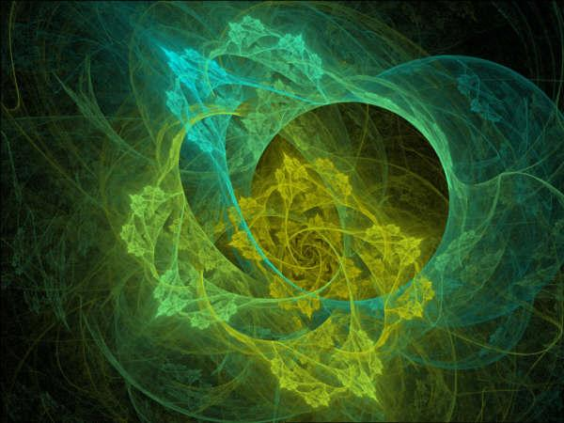




CREACIONES
MAYTE
PRESENTA.

Slide 2
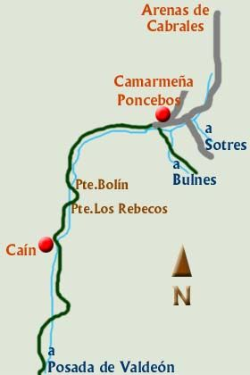

RUTA
DEL
CARES

Slide 3
La senda que recorre la garganta del Río Cares es la ruta de senderismo más espectacular y conocida del Principado de Asturias.
Discurre entre las localidades de Poncebos y Caín (León), siendo tradicionalmente la única comunicación entre ambos pueblos durante los inviernos de intensas nevadas.
La senda, se excavó artificialmente en la roca para la canalización del Cares y su aprovechamiento hidroeléctrico en la Central de Camarmeña-Poncebos
(1916-1921).
El trazado del recorrido es bastante llano, salvo unos repechos en el inicio.

Slide 4
Descripción de la ruta
Se inicia la ruta con una corta pero empinada subida por la izquierda del Río Cares hasta Los Collaos, punto en el que se desciende hasta encontrar la senda tallada en la roca que en este punto está junto al canal.
A partir de aquí la senda es prácticamente llana. Tras cinco kilómetros, llegamos a la majada de Culiembro, de donde parte el canal del mismo nombre que asciende hacia los puertos de Ostón.
Seguimos caminando, apreciando que aumenta la altura respecto al río, llegando después al puente de Bolín, donde cruzamos el río a gran altura, volviendo a cruzarle poco después por el puente de Los Rebecos.
Por último, recorremos una zona de túnel con ventanales excavado en la roca, en la zona más angosta del recorrido y llegamos a la presa de Caín, donde empieza a abrirse el valle e iremos viendo las casas de Caín.
Duración
6,30 horas (Poncebos - Caín - Poncebos)

Slide 5
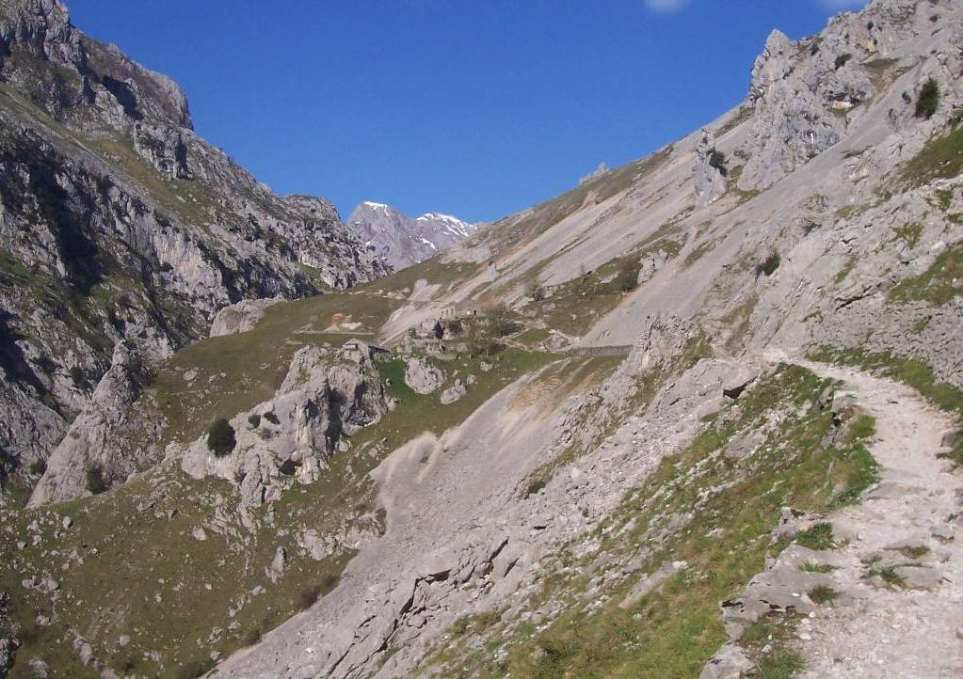

Slide 6
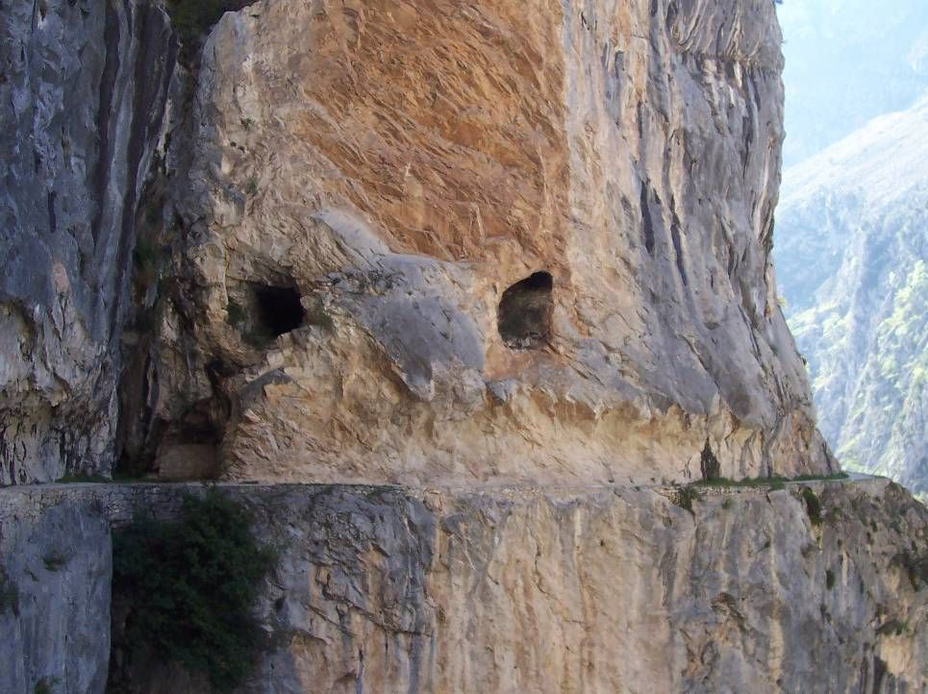

Slide 7
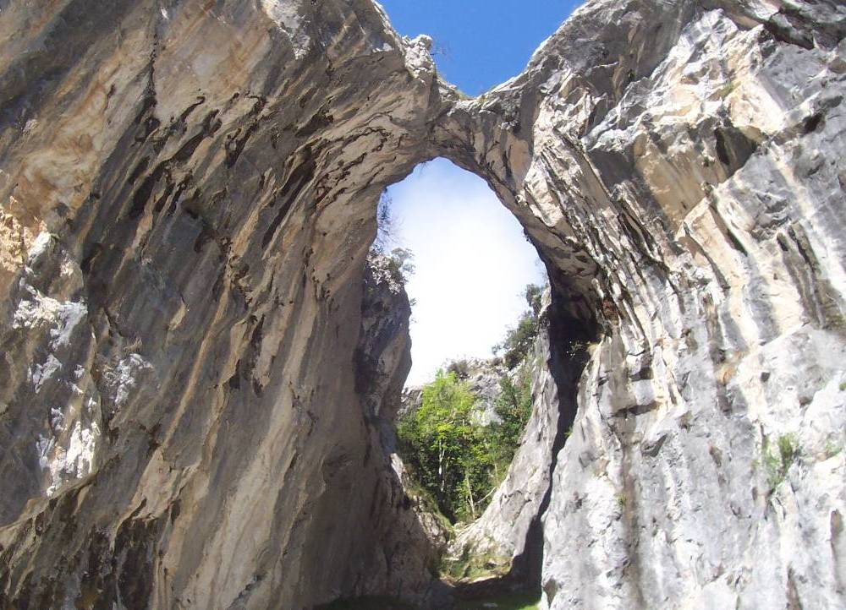


Slide 8
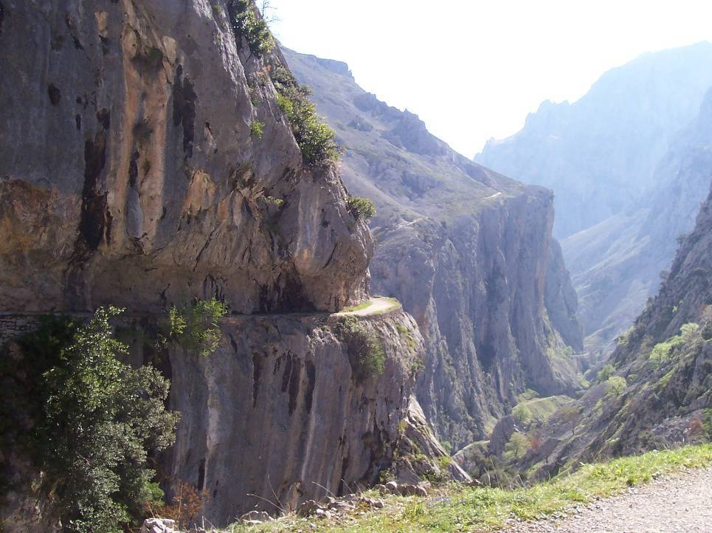

Slide 9
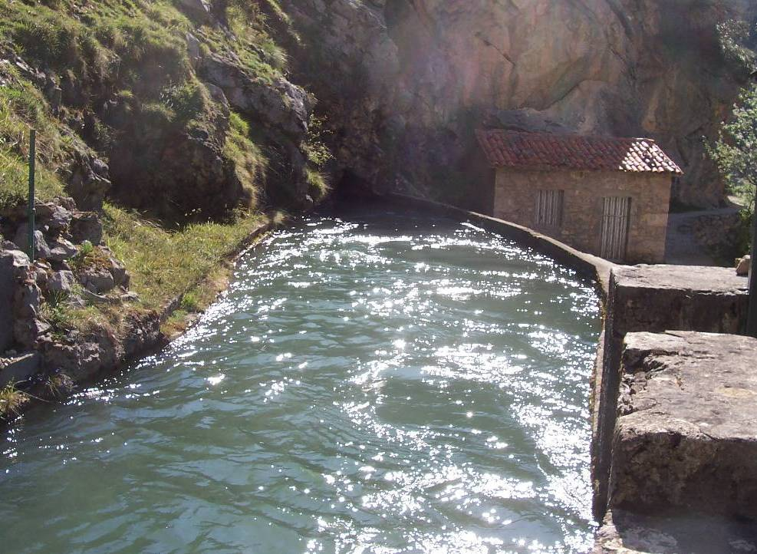

Slide 10
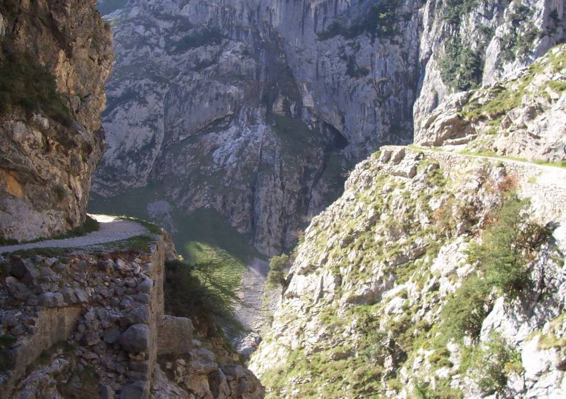

Slide 11
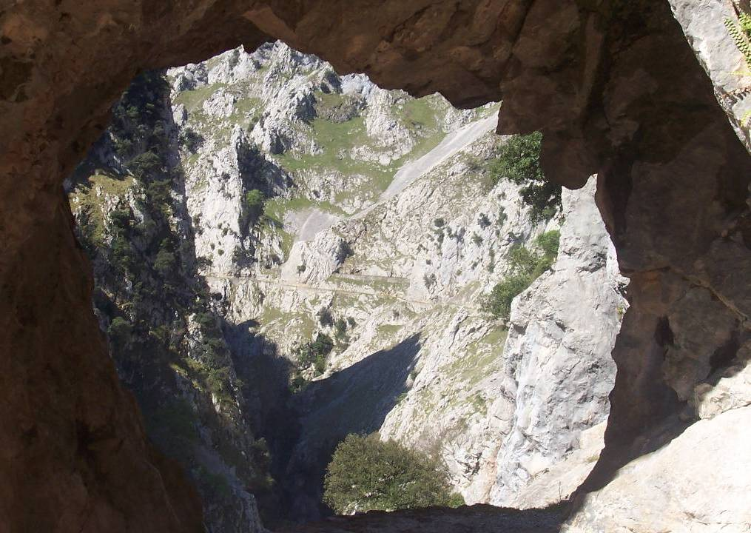

Slide 12
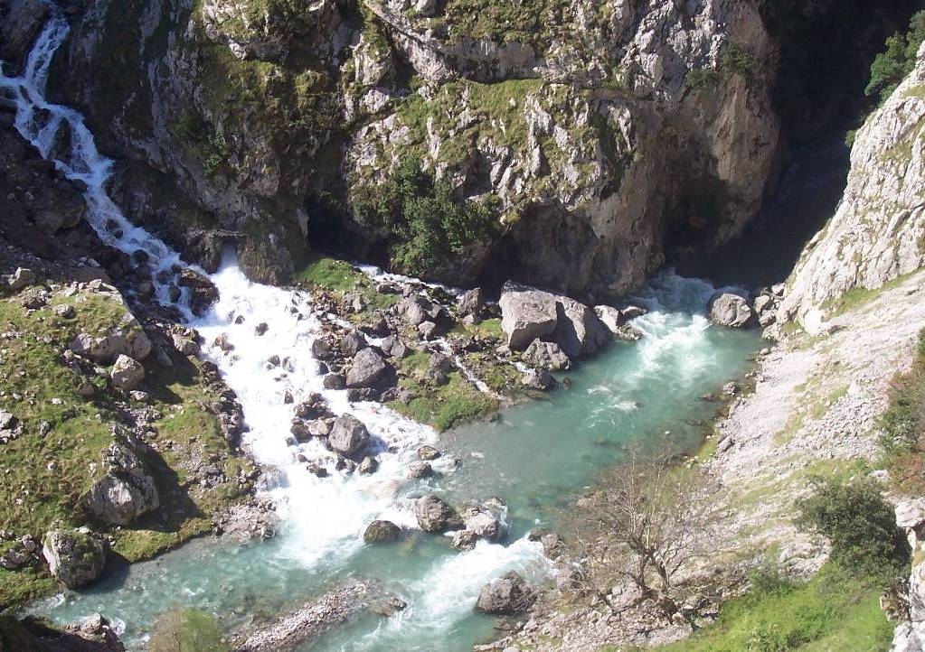

Slide 13
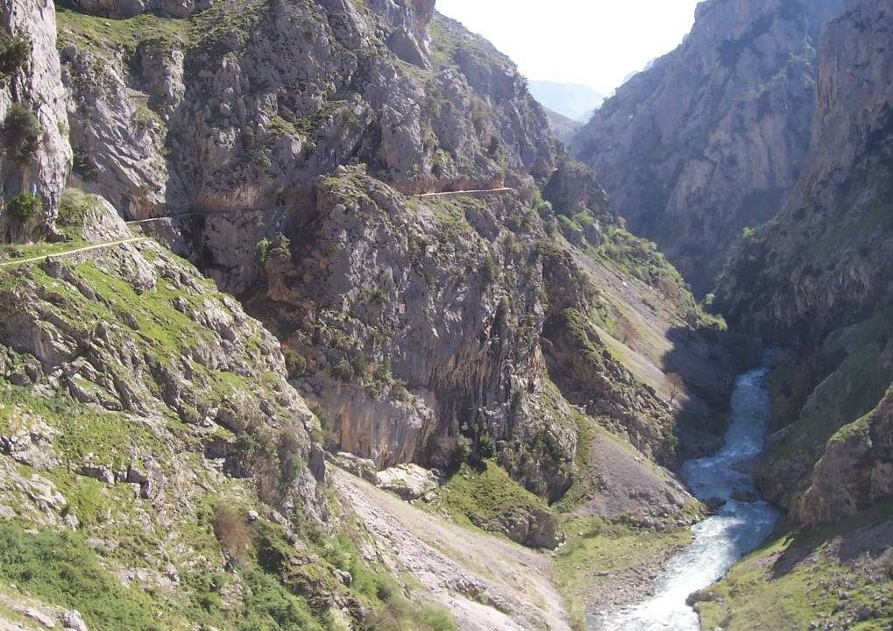

Slide 14
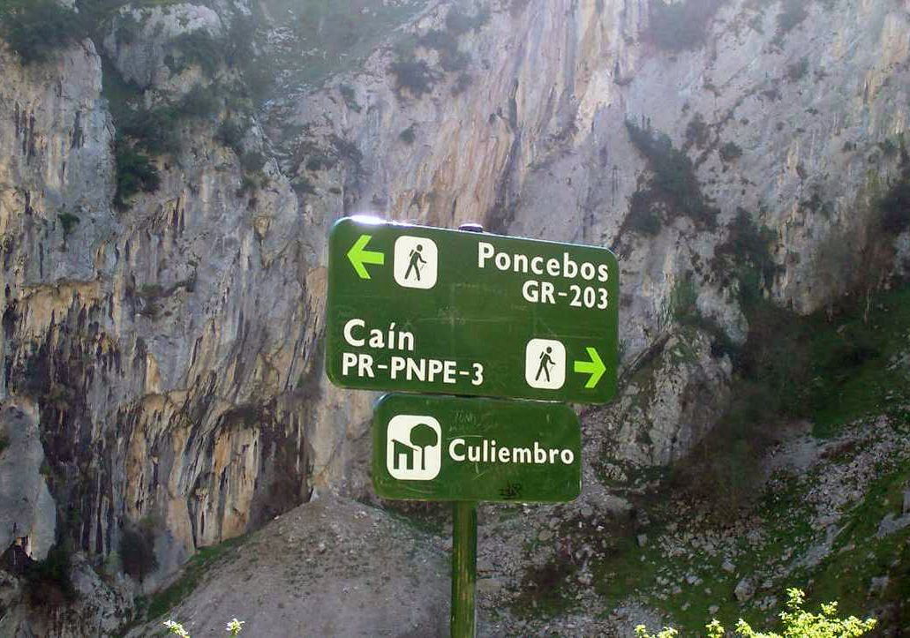

Slide 15
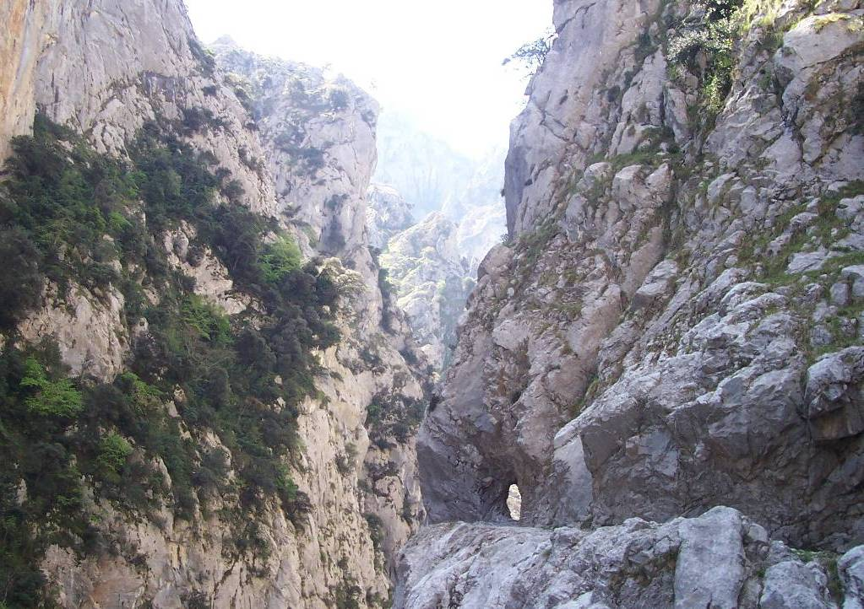

Slide 16
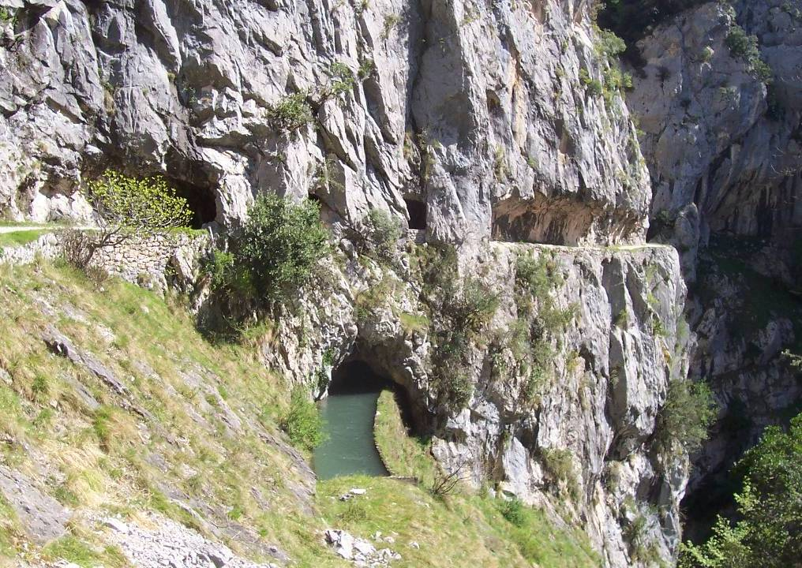

Slide 17
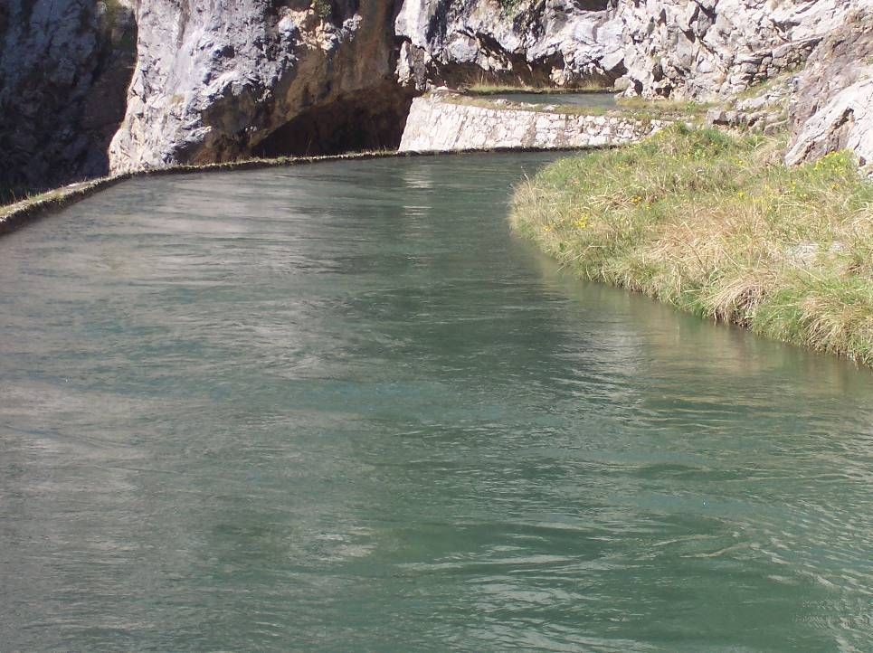

Slide 18
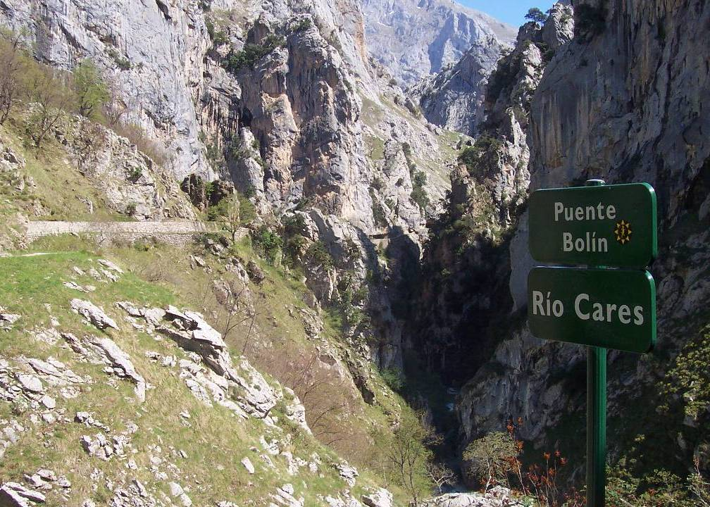

Slide 19
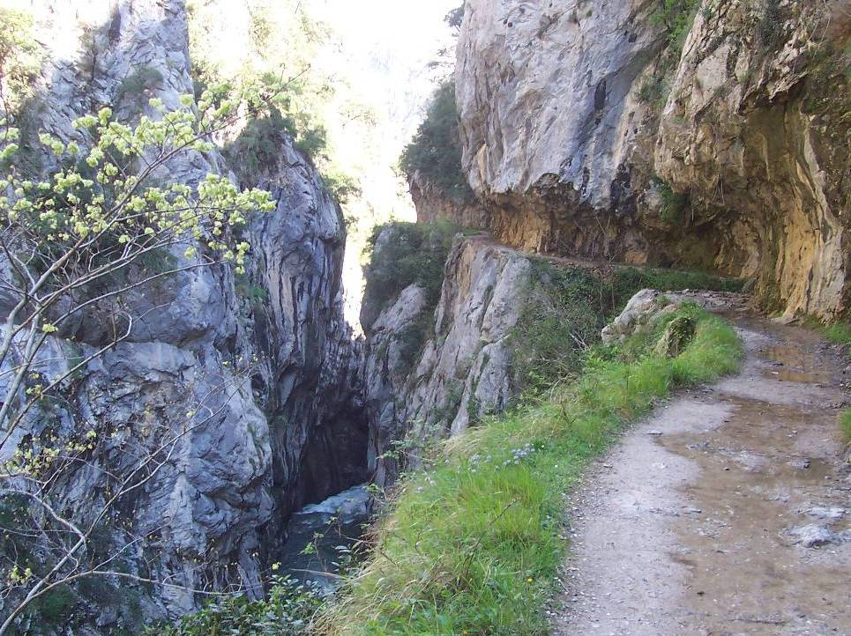

Slide 20
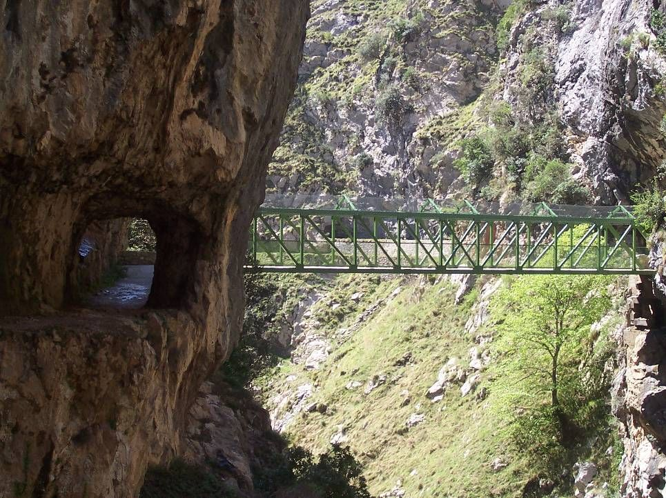

Slide 21
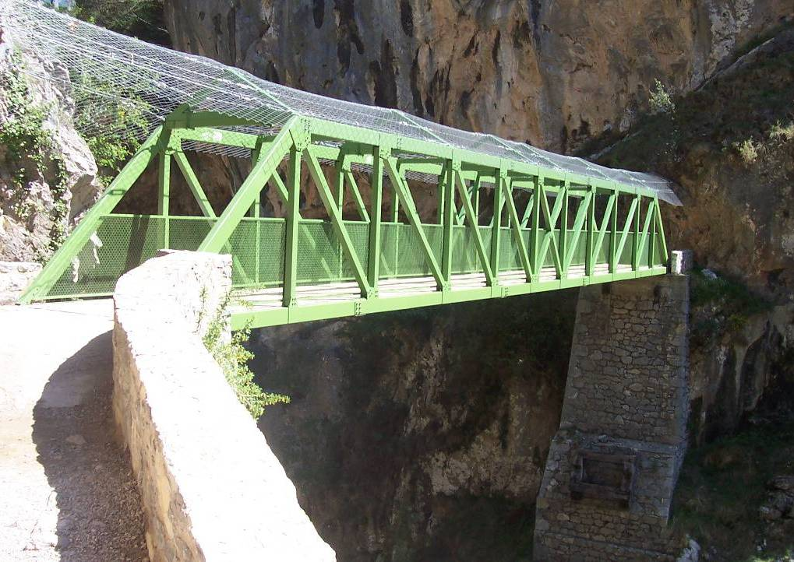

Slide 22
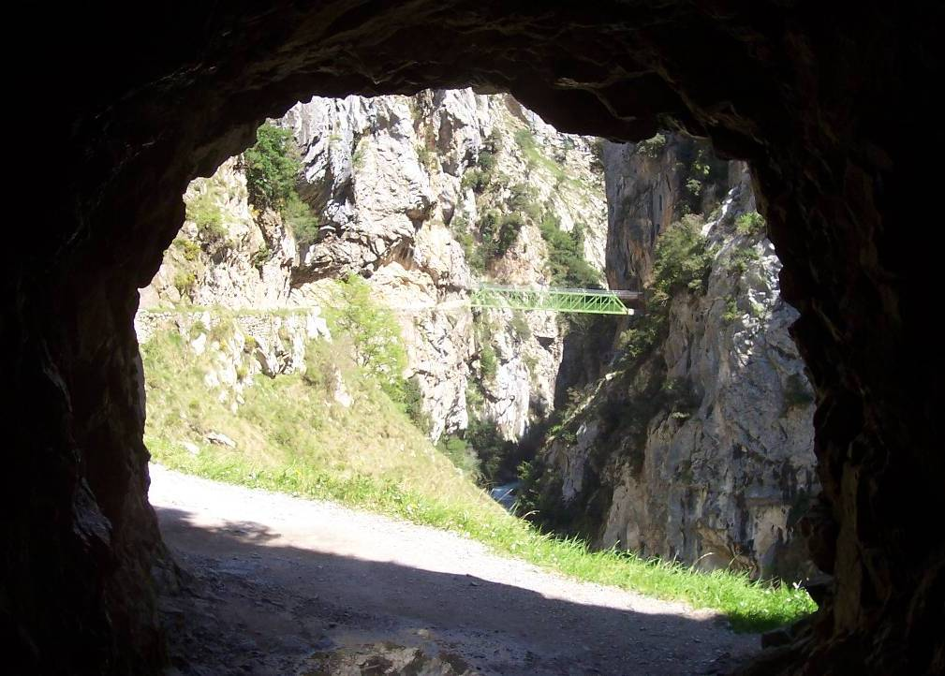

Slide 23
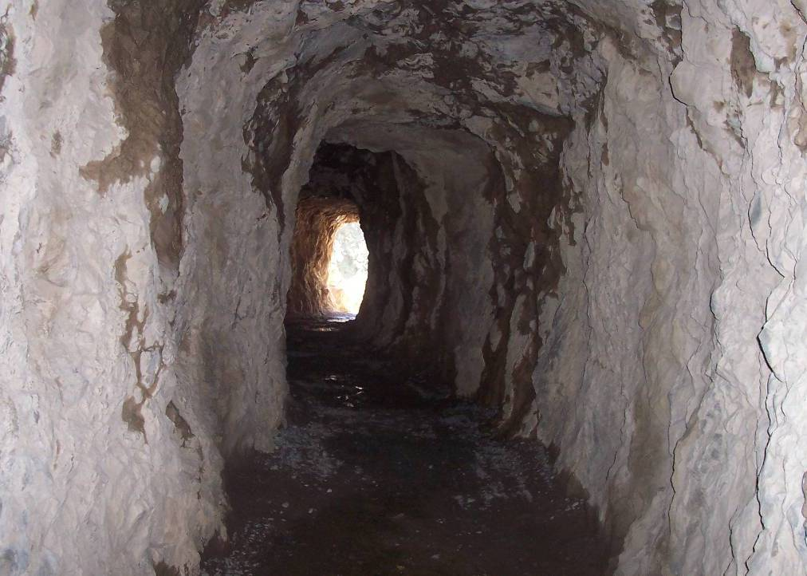

Slide 24
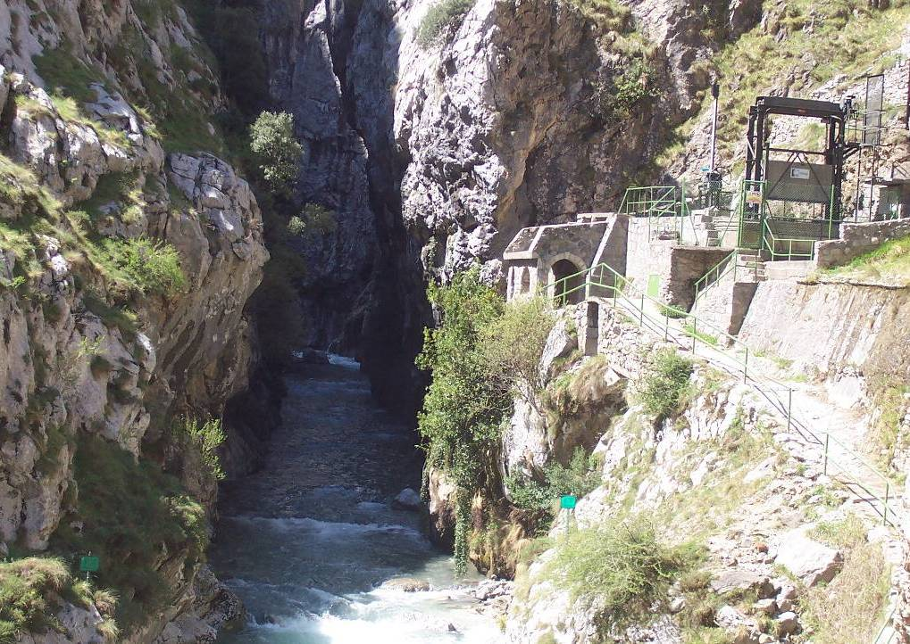

Slide 25
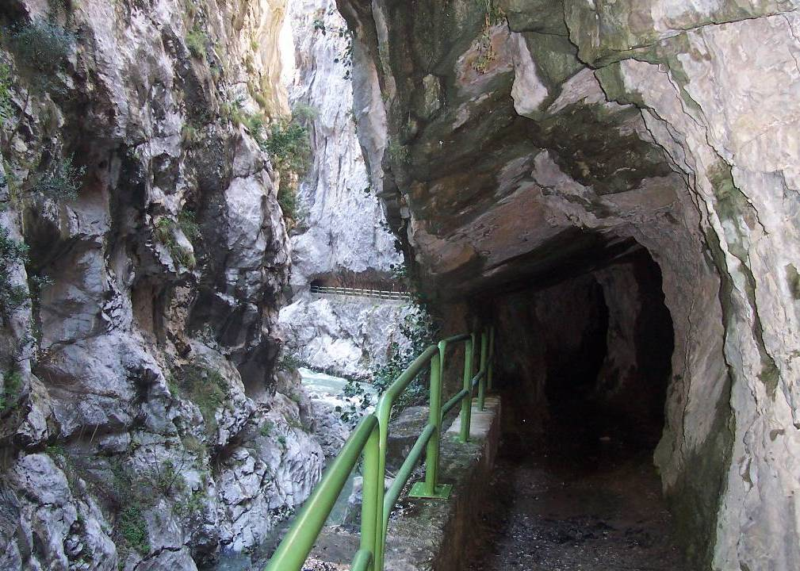

Slide 26
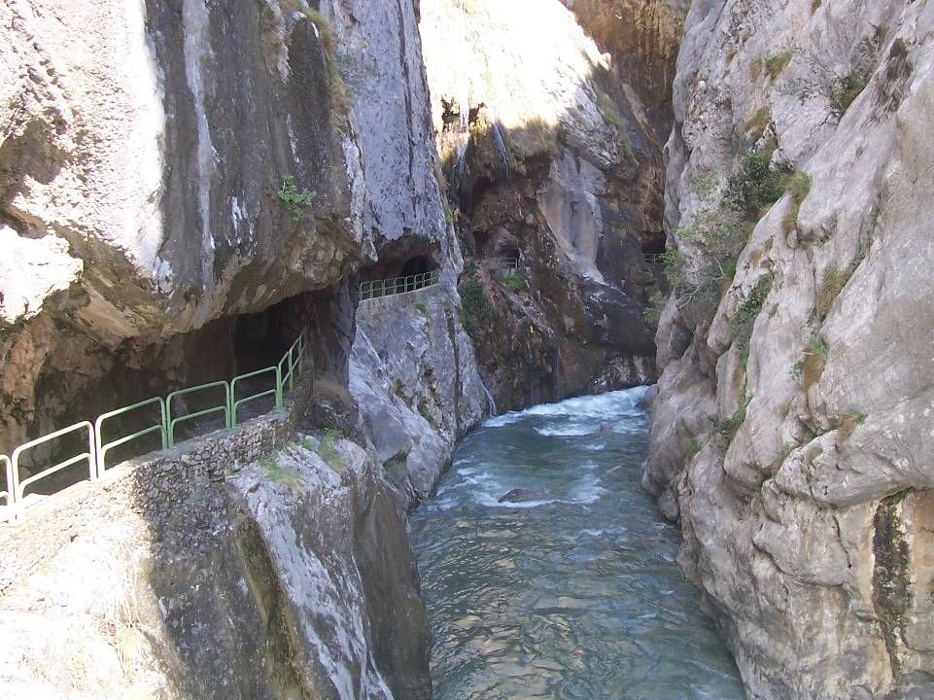

Slide 27
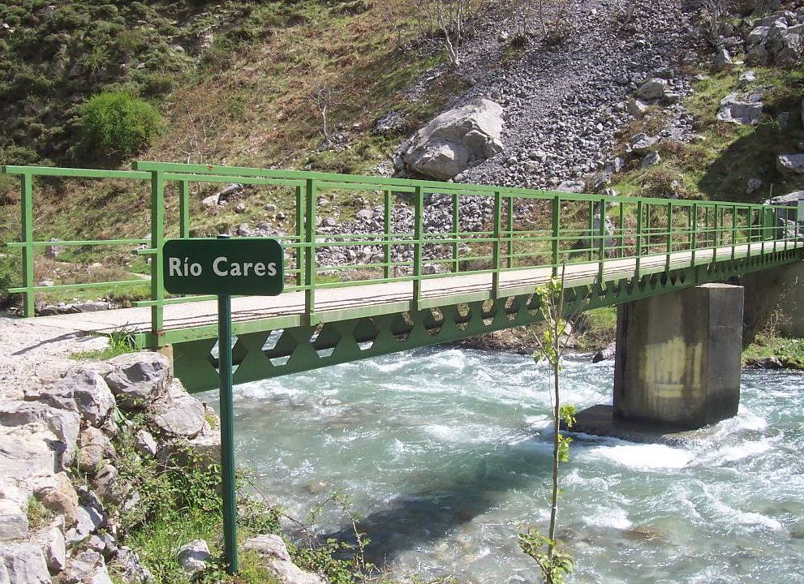

Slide 28
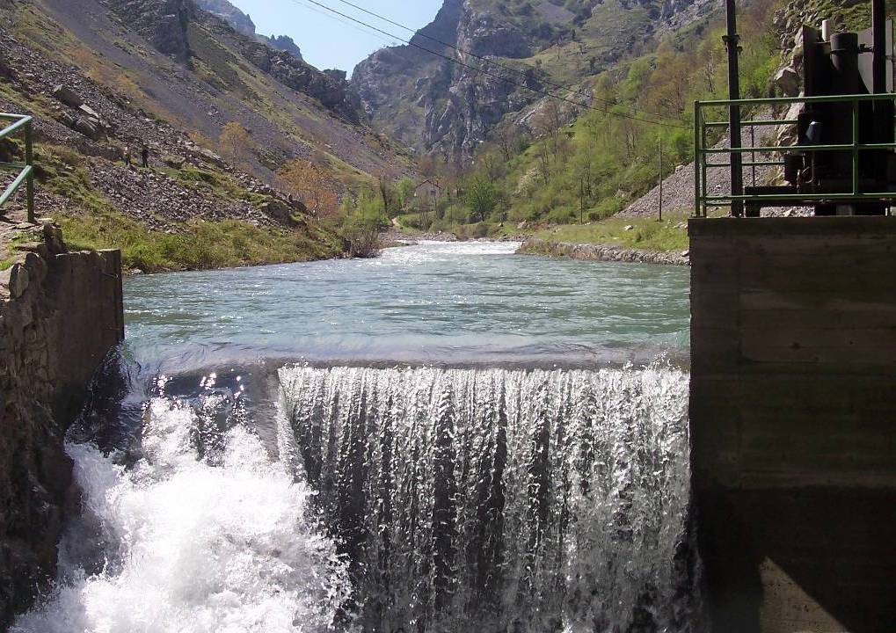

Slide 29
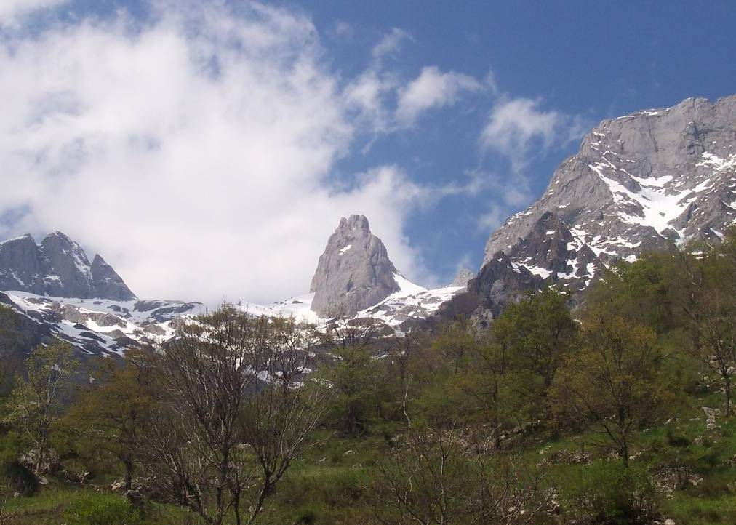

Slide 30
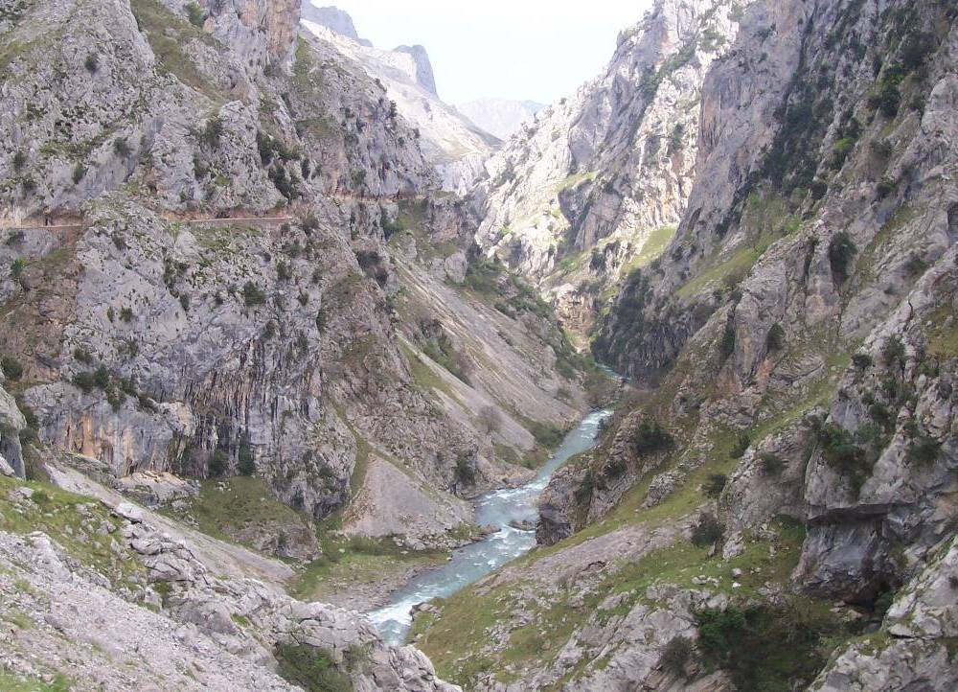

Slide 31

CON CARIÑO
MAYTE

Slide 32



Accede a la sección que desees desde aquí:
Propia Creación
De la Red
Dedicatorias | Fechas Especiales | Graciosos
Historia y Arte | Lugares | Musicales
Naturaleza y Ciencias | Política | Reflexión
Religiosos | Románticos | Salud
Dedicatorias | Fechas Especiales | Graciosos
Historia y Arte | Lugares | Musicales
Naturaleza y Ciencias | Política | Reflexión
Religiosos | Románticos | Salud
Si deseas recibir pps periódicamente en tu correo electrónico subscríbete aquí:

